Slide 1
12 апреля – День космонавтики

Slide 2
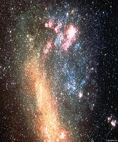

Slide 4
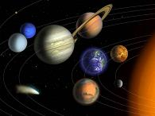

Slide 5
Циолковский К.Э.

Slide 6
Королёв С.П.

Slide 7
Собаки-космонавты

Slide 8
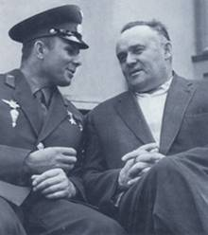
Гагарин Ю.А.

Slide 9
Леонов А.А.

Slide 10
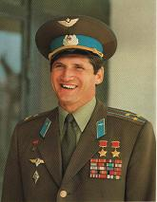
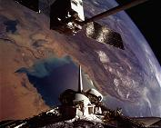
Волынов Б.В.

Slide 11
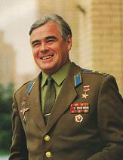
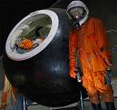
Лазарев В.Г.

Slide 12
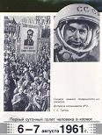
Титов Г.С.

Slide 13
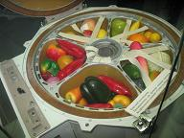
Космическая еда

Slide 14
Космонавты СССР

Slide 15
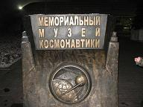

Slide 16
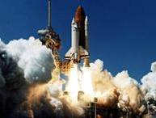
И вновь в неведомые дали Корабль космический взлетит…

Slide 17
Презентация к классному часу по теме «12 апреля- День космонавтики» Подготовила Козленко Т.В., учитель физики В работе использовала ресурсы сети Интернет

